Slide 1
Ética medica
José Luciano Amaya Carrascal

Slide 2
Psicología como ciencia
A partir de la creación de la psicología como ciencia (1879) con Wundt, se asoció la idea de la cientificidad de la psicología a la experimentación.
El positivismo imperante en la etapa fundacional de la psicología hacía suponer que solo era posible que la psicología alcanzara su estatuto de ciencia a través del método experimental.
Dicha corriente de pensamiento se prolongó en las ideas de Watson que si bien, modificó el objeto de estudio de la psicología, no alteró los supuestos epistemológicos

Slide 3
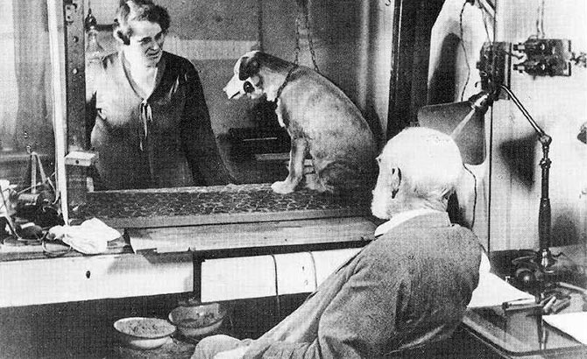
Watson
Watson fue un psicólogo empecinado en convertir a la psicología en una ciencia según el modelo de las ciencias físico-químicas y de las ciencias biológicas, que tomaban a aquéllas como base de su razonamiento. Los experimentos que Pávlov realizó con perros sobre el arco reflejo y las experiencias con las ratas le sirvieron a Watson de antesala para la experimentación con seres humanos.

Slide 4
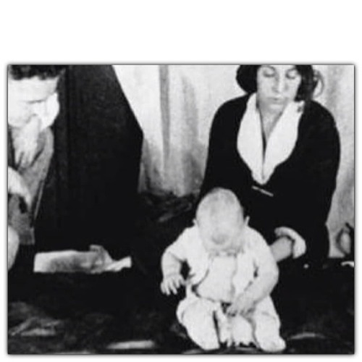
Watson y el condicionamiento clásico
En 1920 Watson, llevó a cabo un experimento con un niño de once meses conocido como el pequeño Albert. El mismo consistió en condicionar al niño con la finalidad de que le tuviera miedo a un ratón de laboratorio. Su objetivo era demostrar sus teorías acerca del condicionamiento clásico ante la reacción al miedo

Slide 5
Código de Núremberg
El Código de ética médica de Núremberg recoge una serie de principios que rigen la experimentación con seres humanos. Este código surgió como fruto de las deliberaciones llevadas adelante en los Juicios de Núremberg, al final de la Segunda Guerra Mundial.
Estos diez puntos son los que constituyen el Código de Núremberg:

Slide 6
Código de Núremberg
Es absolutamente esencial el consentimiento voluntario del sujeto humano.
El experimento debe ser tal que dé resultados provechosos para el beneficio de la sociedad.
El experimento debe ser proyectado y basado sobre los resultados de experimentación animal y de un conocimiento de la historia natural de la enfermedad o de otro problema bajo estudio.
El experimento debe ser realizado de tal forma que se evite todo sufrimiento físico y mental innecesario y todo daño.
No debe realizarse ningún experimento cuando exista una razón a priori que lleve a creer que pueda sobrevenir muerte o daño que lleve a una incapacitación.

Slide 7
Código de Núremberg
El grado de riesgo que ha de ser tomado no debe exceder nunca el determinado por la importancia humanitaria del problema que ha de ser resuelto con el experimento.
Deben realizarse preparaciones propias y proveerse de facilidades adecuadas para proteger al sujeto de experimentación contra posibilidades, incluso remotas, de daño, incapacitación o muerte.
El experimento debe ser realizado únicamente por personas científicamente cualificadas.
Durante el curso del experimento el sujeto humano debe estar en libertad de interrumpirlo si ha alcanzado un estado físico o mental en que la continuación del experimento le parezca imposible.
Durante el curso del experimento el científico responsable tiene que estar preparado para terminarlo en cualquier fase.

Slide 8
Experimentos en Psicología Social
Vamos a analizar los experimentos de Asch, Milgram y Zimbardo. Para ello, enumeramos algunos elementos que tendremos en cuenta en este análisis:
Consentimiento informado
Daño al sujeto de la experimentación.
Uso de consignas engañosas.
Pago por participar en investigación
Efecto de masa. El lugar de los otros participantes
Efecto de masa. El lugar de la autoridad
El lugar del psicólogo como investigador.
La responsabilidad profesional del psicólogo.

Slide 9
Experimentos de conformidad
Salomon Asch sentó las bases de la investigación en psicología social. Los experimentos de conformidad de Asch fueron una serie de experimentos realizados desde 1951 que demostraron significativamente el poder de la conformidad en los grupos.
La necesidad de usar consignas engañosas en este experimento es evidente, ya que no se podría llevar adelante sin el uso de estas consignas.

Slide 10
Experimentos de obediencia
Milgram estudió con interés los experimentos de Asch y agregó ingredientes que tendrían una importancia posterior insospechada.
La sociedad en su conjunto tuvo la posibilidad de presenciar los juicios de Núremberg y sus efectos en los códigos de ética. La figura de los hombres que participaron en los más atroces actos de tortura y masacre, se veían reducidos al común denominador “yo obedecía órdenes”.

Slide 11
La cárcel de Standford
A finales de los años 40, dos jóvenes compartieron clase en el Instituto James Monroe del Bronx, de Nueva York. Ambos eran hijos de inmigrantes. Uno de ellos, de judíos de Europa del Este; el otro, de sicilianos. El judío era Stanley Milgram. El italiano era Philip Zimbardo. Ambos se criaron en un barrio donde muchos de sus amigos acabaron formando parte de bandas callejeras, y coleccionando expedientes policiales. Y, casualmente, ambos dedicaron su vida a investigar por qué personas buenas pueden hacer cosas malas.

Slide 12
Los tres experimentos a la luz del Código de Núremberg (1947)
Este Código se encontraba en vigencia antes de la realización de todos los experimentos, sin embargo, ninguno de los psicólogos tuvo en cuenta que los experimentos realizados atentaban contra sus principios
La experiencia de Asch se propone un fin que sería difícilmente obtenible mediante otros métodos de investigación que no impliquen el engaño al sujeto
En el caso de la experiencia de Milgram la consigna engañosa se hace más imprescindible aún, es condición para evaluar la obediencia a la autoridad que el sujeto desconozca la naturaleza de la experiencia.
incluso en el caso de que el sujeto presentara claros signos de sufrimiento psíquico la experiencia continuaba. Milgram refiere incluso un caso de un sujeto que sufrió un ataque convulsivo, y recién llegada a ese punto la experiencia fue detenida.

Slide 13
Los tres experimentos a la luz del Código de Núremberg (1947)
La diferencia sustancial que marca la experiencia de la cárcel de Stanford con respecto a las dos anteriores es que el daño que sufren los sujetos involucrados en esa ficción en el rol de prisioneros es producido por otros que también son sujetos de la investigación, la ficción generada va mucho más allá de lo planeado y produce unos efectos subjetivos no calculados.
El grado de conflicto de esta investigación con el código es extremo dadas las condiciones de sufrimiento a la que los sujetos son sometidos, fueron denigrados y maltratados en el curso del experimento

Slide 14
Los experimentos a la luz de la Declaración Universal sobre Bioética y Derechos Humanos
Beneficios y efectos nocivos.
Consentimiento, Personas carentes de la capacidad de dar su consentimiento.
Aprovechamiento compartido de los beneficios

Slide 15
Los experimentos a la luz de la Declaración Universal de Principios Éticos para psicólogas y psicólogos
Respeto por la Dignidad de las Personas y los Pueblos
Cuidado competente del Bienestar de los Otros

Slide 16
No dañar
Seis son los principios de la bioética; los mismos se aplican a la ética médica:
Autonomía.
Veracidad.
No hacer daño (también llamado no maleficencia).
Hacer el bien (beneficencia).
Confidencialidad.
Justicia.

Slide 17
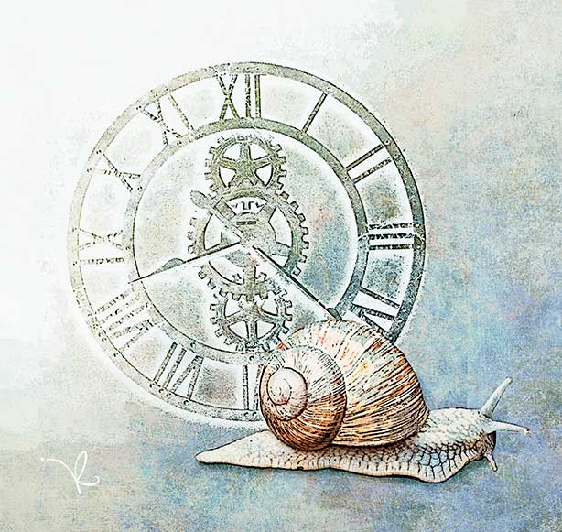
No dañar
No dañar es requisito médico obligatorio. Primum non nocere, “Primero no hacer daño”, es un principio fundamental tanto en la vida como en la medicina.
No producir daño antecede al principio de beneficencia. Sin embargo, son muchas las situaciones donde una acción médica puede perjudicar

Slide 18

Errores médicos
No hay una relación inversamente proporcional entre errores médicos y tecnología médica. Sí la hay entre la inversión en tecnología médica y el presupuesto hospitalario para estudiar y disminuir el número de errores médicos. Como siempre, cuando se habla de dinero, la razón —la sinrazón— es sencilla: mientras que la tecnología genera dinero, el estudio de los errores médicos no deviene en ganancias económicas.
Errores médicos: algunos estudios calculan que cada año fallecen entre 180 mil y 195 mil personas; otros incrementan la cifra hasta 400 mil.
Estados Unidos, en 2013, las enfermedades cardiacas ocuparon el primer lugar en mortalidad; cáncer fue la segunda causa y errores médicos el tercer lugar.

Slide 19
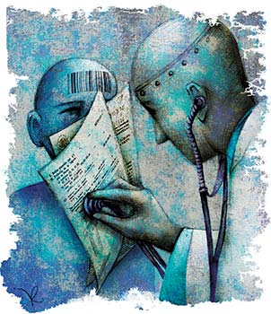
Medicina: Profesionalismo
Profesionalismo en medicina debe implicar “humanismo”.
Diversas razones tienden a sepultar la relación médico-paciente: abogados que se enriquecen y dividen, farmacéuticas que intentan vender sus productos a toda costa, compañías aseguradoras que enfrentan a médicos y enfermos, doctores que lucran “en forma desusada”, y hospitales y laboratorios que ofrecen al galeno dinero por utilizar las instalaciones o solicitar exámenes.
la ética de la virtud
EJ: En los albores del nacionalsocialismo Hitler dirigió algunos discursos a la población médica. El Führer sabía que los médicos eran, dentro de todas las profesiones, los más cercanos al pueblo. Pronto se granjeó su confianza y su voz: los médicos ocuparon el primer lugar de profesiones afiliadas al partido de Hitler y difundieron su ideario.

Slide 20
Cibergrafía
Problemas éticos en la experimentación psicológica.
http://www.aesthethika.org/IMG/pdf/AEV9N1_03_Ormart_Problemas_eticos.pdf
Ética médica: No dañar
https://www.nexos.com.mx/?p=28723
Errores médicos
https://www.nexos.com.mx/?p=32435
Medicina: Profesionalismo
https://www.nexos.com.mx/?p=26411

Slide 21
Gracias!

